Slide 1
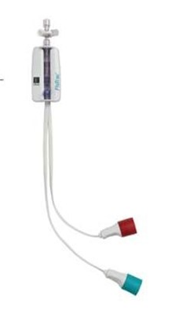
Technologie Flotrac
Capteur FloTrac (150 cm , 210 cm)
Capteur FloTrac avec système de prélèvement sanguin sécurisé VAMP
Paramètres mesurés : Pression Artérielle PA ( systole / diastole / PAM)
Paramètres calculés :
Débit Cardiaque DC / Index Cardiaque IC
Volume d’éjection systolique VES / indexé VESI
Fréquence Pulsée FP
Variation du volume d’éjection systolique VVE
Résistance vasculaire systémique RVSI / indexée RVSI

Slide 2
L’algorithme
Trois fonctions de base de l'algorithme FloTrac pour calculer le volume d'éjection systolique (VES)
Pression différentielle
Corrélation primaire avec l'écoulement
La pression différentielle est proportionnelle au volume d'éjection systolique
Tonus vasculaire
Utilise un facteur polynomial nommé "Khi" pour une évaluation continue des éléments de courbe associés aux changements affectant le système vasculaire
Compliance
Le principe de Langewouters établit que
l'âge, le sexe, la taille et le poids sont inversement corrélés à la compliance aortique

Slide 3
Algorithme APCO : Détermination de la valeur VES
I.
20 secondes
SV
Les données de pression artérielle sont échantillonnées @ 100 Hz sur 20 secondes.
σAP
II.
Évaluation de la pression différentielle
SV : PP : σAP
SV↑: PP ↑ : σAP ↑
SV↓: PP ↓ : σAP ↓
L'écart type de la pression artérielle (σAP) se calcule au moyen des données échantillonnées.
Lorsque la valeur VES augmente, la valeur σAP augmente proportionnellement, et inversement.
Notes:
Connaissant l'algorithme APCO (Arterial Pressure Cardiac Output) utilisé avec le capteur FloTrac, nous devons considérer les composants du volume d'éjection systolique (VES). L'algorithme FloTrac fait appel au calcul de la valeur σAP (écart type de la pression artérielle) multipliée par le facteur X (khi).
Voici, ci-dessous, l'explication de la valeur σAP (écart type de la pression artérielle).
Ce graphique illustre la relation entre un volume d'éjection systolique et une pression artérielle différentielle qui varie, dans le cadre d'un système vasculaire constant.
L'écart type de la pression différentielle est un simple outil statistique utilisé dans l'algorithme pour évaluer quantitativement l'amplitude de la pression différentielle, corrélée avec un volume d'éjection systolique estimé.
Sachant que le système vasculaire d'une personne n'est pas constant, une évaluation du tonus vasculaire doit être prise en compte dans le calcul car elle affectera la relation entre pression différentielle et volume d'éjection systolique.
L'écart type (sd(AP), ou évaluation quantitative, de ces points de données est proportionnel à la pression différentielle, elle-même proportionnelle au volume d'éjection systolique. Aussi, une diminution du volume d'éjection systolique entraîne une diminution de l'écart type et de la pression différentielle.

Slide 4
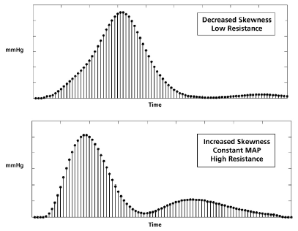
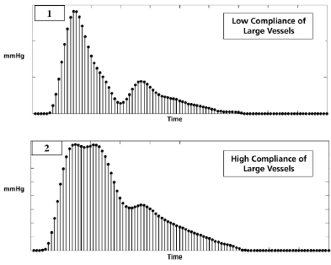
Algorithme APCO : Détermination de la valeur VES
Une analyse détaillée de la forme de la courbe permet d'évaluer continuellement les effets du tonus vasculaire spécifiques au patient sur l'écoulement. L'algorithme tient compte de la moyenne, de l’écart type (σAP ), du coefficient d’asymétrie et du coefficient d’aplatissement (configuration des pics et creux) de la pression artérielle.
SV
Évaluation du tonus vasculaire
Coefficient d’asymétrie
Coefficient d’aplatissement
Notes:
Le tonus vasculaire détermine des changements subtils dans la forme de la courbe artérielle.
La moyenne, ou valeur PAM, fournit une indication de l’augmentation ou de la diminution de la résistance.
Le coefficient d'asymétrie, ou la symétrie des données, est souvent associé à la rigidité du système vasculaire du patient. Le coefficient d’asymétrie correspond à l'angle ou à la pente que présente la partie montante de la courbe.
Le coefficient d'aplatissement correspond à la mesure dans laquelle une courbe est plate et large, et dans laquelle la distribution des données est plate ou en pic. Il fournit également une indication quant à la nature du système vasculaire associé. Les gros vaisseaux auront une distribution plus plate que les vaisseaux périphériques. Si la forme change, le calcul mathématique change, offrant une évaluation en temps réel des changements affectant le tonus vasculaire.

Slide 5
Algorithme APCO : Détermination de la valeur VES
L'âge, le sexe* et la valeur BSA sont corrélés à la compliance des gros vaisseaux sanguins, et sont utilisés pour fournir une "estimation grossière" de la compliance vasculaire d'un patient donné.
SV
Homme jeune
Valeur BSA élevée
Femme âgée
Valeur BSA faible
Compliance
100 mmHg
* Langewouters GJ et al, The pressure dependent dynamic elasticity of 35 thoracic and 16 abdominal human aortas in vitro described by a five component model. J Biomech. 18, 613-620 (1985)
Notes:
Nous pouvons à présent examiner l'élément de calcul du facteur Khi. Le facteur Khi est une opération mathématique unique d'Edwards. Elle permet de calculer la compliance vasculaire d'un patient et les effets que le tonus vasculaire de ce patient est susceptible de produire sur le calcul du débit cardiaque.
Le premier élément du facteur Khi est la compliance.
Langewouters a mené une étude sur 35 aortes de cadavres et a conclu que l'âge, le sexe* et la valeur BSA sont corrélés à la compliance des gros vaisseaux sanguins, et sont utilisés pour fournir une "estimation grossière" de la compliance vasculaire d'un patient donné.
Sachant que le système vasculaire d'une personne n'est pas constant, une évaluation de la compliance vasculaire doit être prise en compte car elle affectera la relation entre pression différentielle et volume d'éjection systolique. Le dispositif FloTrac utilise son algorithme pour tenir compte des changements au niveau de la compliance vasculaire.
La compliance aortique en fonction, par exemple, de l’âge, du sexe et de la valeur BSA, au sein du facteur Khi, contribue à fournir une "estimation grossière" du tonus vasculaire présumé du patient. L'analyse plus poussée de la forme de la courbe constitue également un facteur important pour fournir des estimations du tonus vasculaire essentielles au calcul du volume d'éjection systolique. Cette méthode permet un calcul fiable des paramètres d'écoulement clés. Selon l'état du système vasculaire du patient, la courbe artérielle prend une forme qui peut faire l'objet d'une caractérisation mathématique. Les outils statistiques utilisés, parallèlement à l'écart type, sont la moyenne (MAP), le coefficient d'asymétrie et le coefficient d'aplatissement. Le facteur Khi est le symbole des fonctions polynomiales dynamiques, fonctions qui s’adaptent continuellement à de multiples variables changeantes.

Slide 6
Ajustement automatique du tonus vasculaire
DC = FC * VES
où
VES = χ* σBP
Le facteur Khi est constitué d'une fraction de variables complexes, chacune d'elles décrivant un aspect distinct de la configuration de la courbe. Le facteur Khi calcule automatiquement l'effet des modifications en termes de compliance, de tonus vasculaire et de résistance sur le volume d'éjection systolique.
Notes:
Le débit cardiaque est calculé en multipliant le rythme cardiaque (FC) par le volume d'éjection systolique (VES). L'algorithme de débit cardiaque utilise le rythme cardiaque calculé à partir du signal de pression artérielle.
Le volume d'éjection systolique est calculé en multipliant l'écart type de la pression artérielle ou le signal sd(AP) par le facteur khi.
Khi (X) = fraction (HR, BSA, signal Landwouters, PAM, écart type de la pression artérielle et autres facteurs tels que la pulsatilité de la courbe)
Sachant que le système vasculaire d'une personne n'est pas constant, une évaluation du tonus vasculaire doit être prise en compte car elle affectera la relation entre pression différentielle et volume d'éjection systolique.
L'identification des variables de forme de courbe permet l'évaluation des changements du tonus vasculaire du patient.

Slide 7

Les limites du Pulse Contour
ACFA
Choc Septique ( technologie Pulse Contour à associer à d’autres paramètres comme la ScvO2)

Slide 8



Validations cliniques
✓
30+ études randomisées controlées
9 meta-analyses
5,500+ patients inclus dans ces meta-analyses
Clinical Evidence
NHS declaration concensus
✓
Governamental /Society Efforts
Recommendations SFAR
Réhabilitation précoce aprés chirurgie
Notes:
The Evidence Is Clear
Hemodynamic Optimization significant ↓complication
Hemodynamic Optimization brings significant complication reduction:
Total complications (Hamilton 2010)
Acute kidney injury (Brienza 2009)
Pneumonia/ Surgical site infection/ Urinary tract infection (Dalfino 2011)
Minor/Major GI complications (Giglio 2009)
Length of hospital stay (Corcoran 2012)

Slide 9
Technologie ClearSight
Paramètres mesurés : Pression Artérielle PA ( systole / diastole / PAM)
Paramètres calculés :
Débit Cardiaque DC / Index Cardiaque IC
Volume d’éjection systolique VES / indexé VESI
Fréquence Pulsée FP
Variation du volume d’éjection systolique VVE
Résistance vasculaire systémique RVS / indexée RVSI

Slide 10
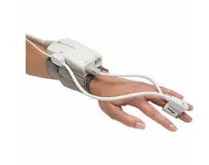
Technologie ClearSight
Capteurs ClearSight : 3 tailles ( S, M , L) ajustables
Hors champ opératoire
Pas d’interférences au bistouri électrique
Non opérateur dépendant
Pas de préparation de la peau

Slide 11
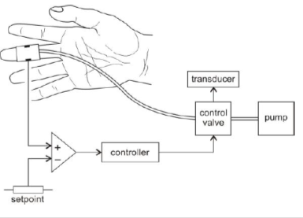
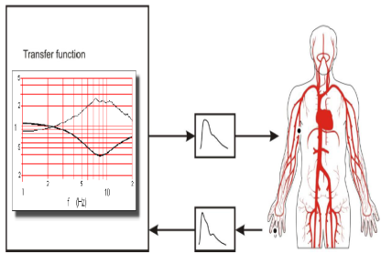
Fonctionnement du ClearSight
Volume clamp
Physiocal
Fonction de transfert
Output:
Pressure Signal
Input:
PPG Signal
Pt ꞊ Pa-Pc
Courbe de pression artérielle en continu recueillie par le capteur et contre pression ajustée 1000 fois par secondes
Etalonnage physiologique automatique
Compense les changements du tonus vasomoteur
Transformation de l’onde de pression digitale en pression brachiale tant sur la forme que sur le gradient de pression

Slide 12
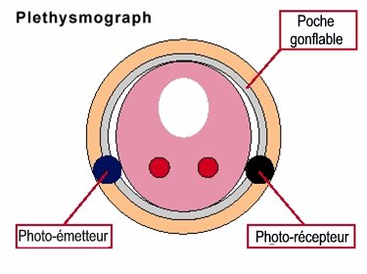
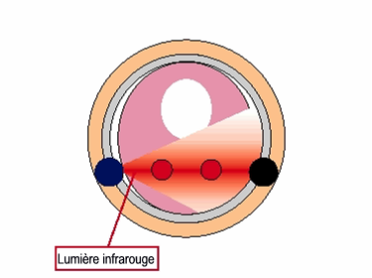
Algorithme : Pression digitale Volume Clamp
Volume clamp (Jan Penaz)
→ Suivi de la pression artérielle digitale

Slide 13
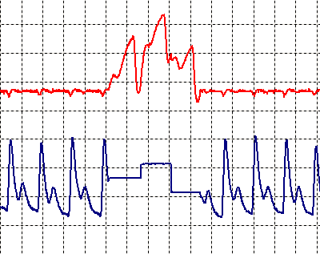
Physiocal (Calibration physiologique)
Algorithme : Pression digitale Physiocal
Volume change
a
b
c
Pressure wave
Physiocal
Détermine et suit la valeur absolue de la pression digitale
S’adapte en cas de vasoconstriction ou vasodilatation
En fonction de la stabilité du signal, l’intervalle de calibration varie entre 5 et 70 battements

Slide 14
Algorithme : Pression digitale Fonction de transfert
Fonction de transfert
Transformation de l’onde de pression digitale en pression brachiale tant sur la forme que sur le gradient de pression

Slide 15
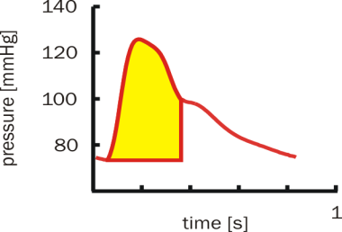
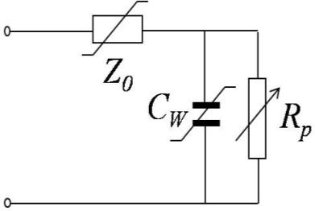
Le débit cardiaque
Aire sous la courbe
Postcharge
Loi d’Ohm
SPI
VES= SPI/Z_{in}
Systolic pressure-time integral (SPI): intégration de l’aire sous la courbe pour chaque battement
Postcharge (Z_{in}) déterminée à partir d’un modèle Windkessel à 3 éléments pour chaque battement
Individualisée grâce à des données patients démographiques
Loi d’Ohm dans sa version hémodynamique
Volume d’éjection systolique= systolic pressure-time integral (SPI)/Postcharge (Zin)
DC=VES*FC

Slide 16
Les limites de la technologie
ACFA
Choc Septique
Vasoconstriction périphérique sévère (Syndrome de Raynaud)

Slide 17
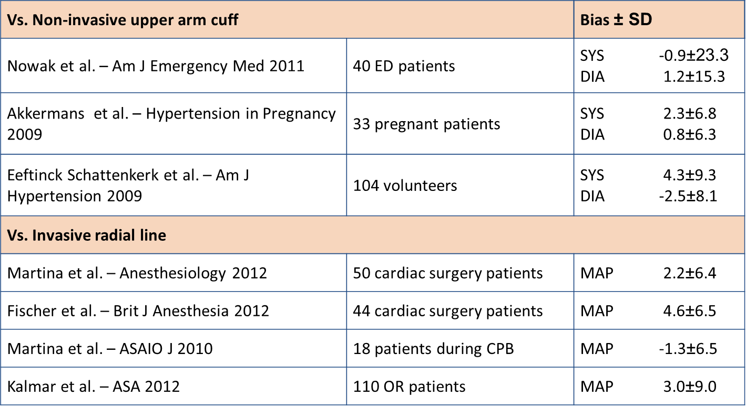
Validations cliniques Pression Artérielle

Slide 18
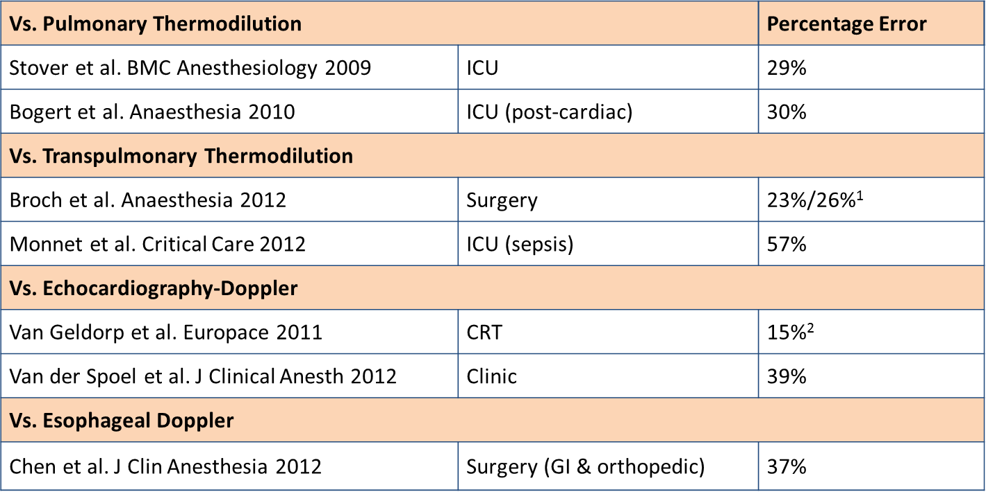
Validations cliniques débit cardiaque

